Slide 1
CodeMaster, not slave

Slide 2
Строки кода
Их точно больше 500, т.к. только два файла *.py и *.py уже дают больше 600 строк

Slide 3
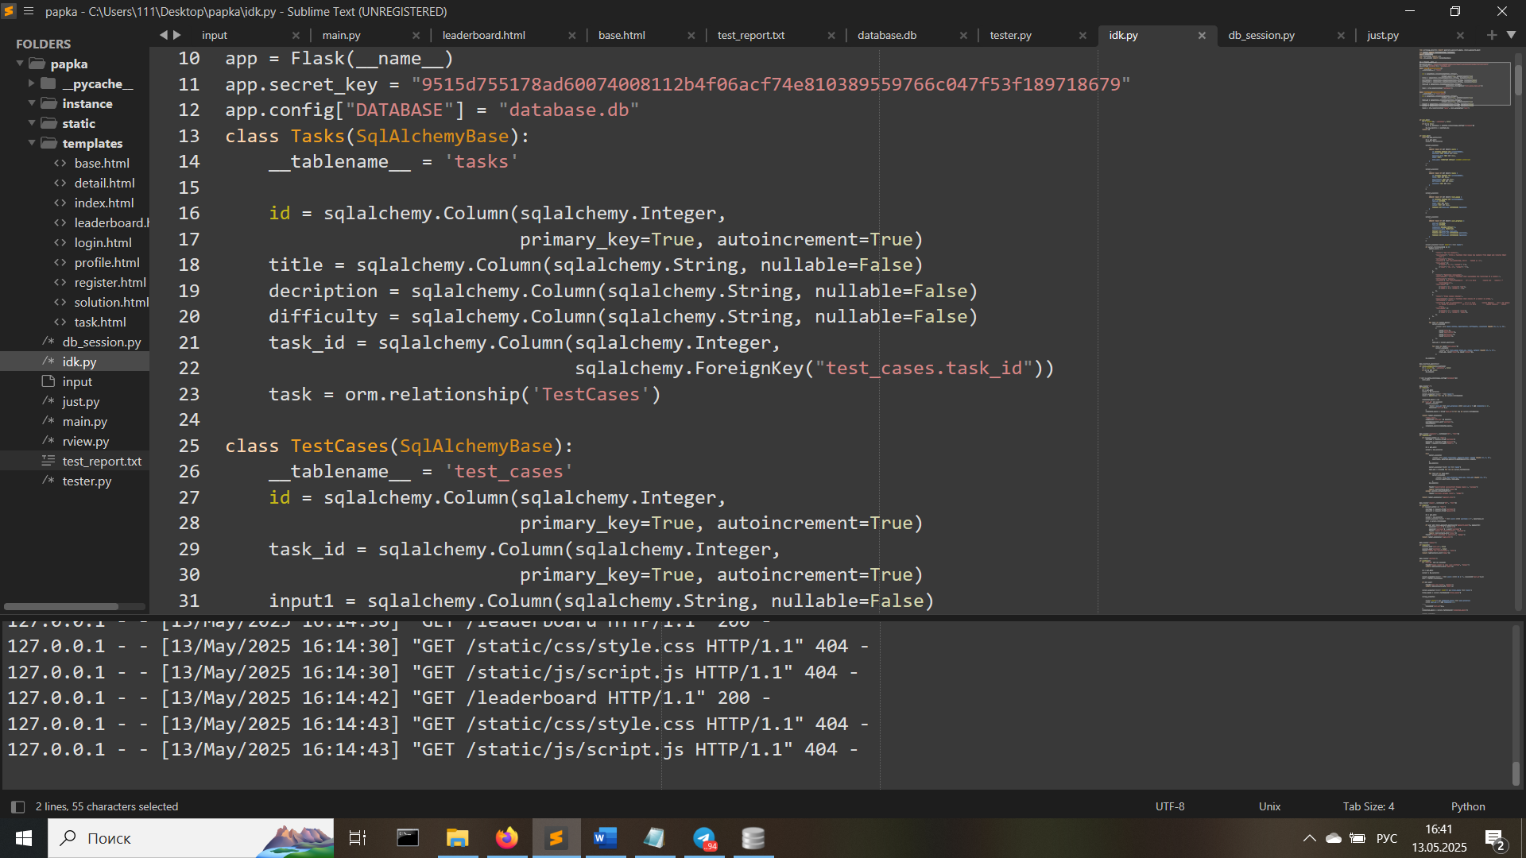
Структура

Slide 4
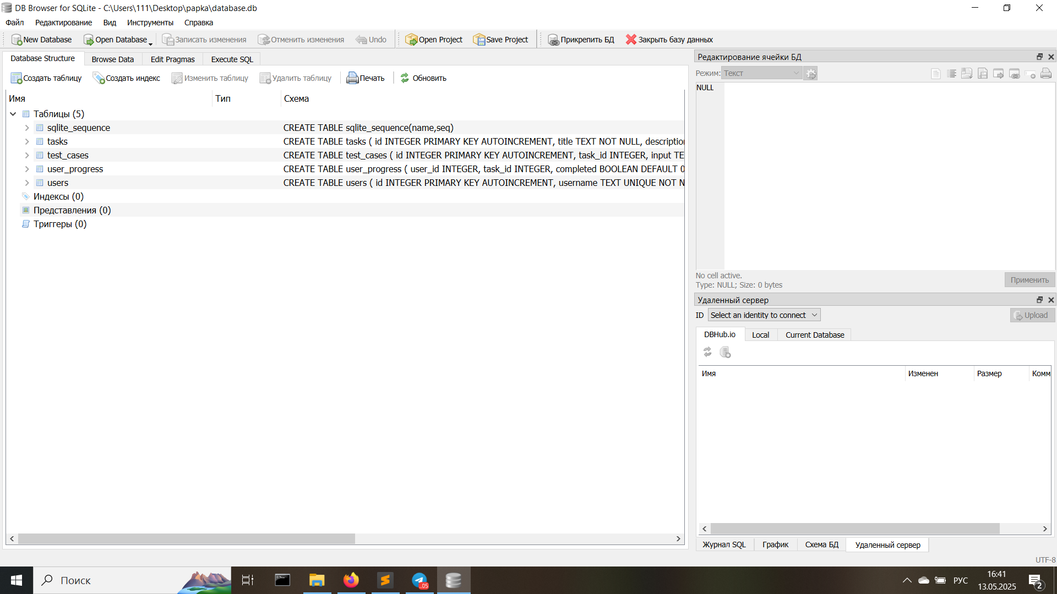
Бд

Slide 5
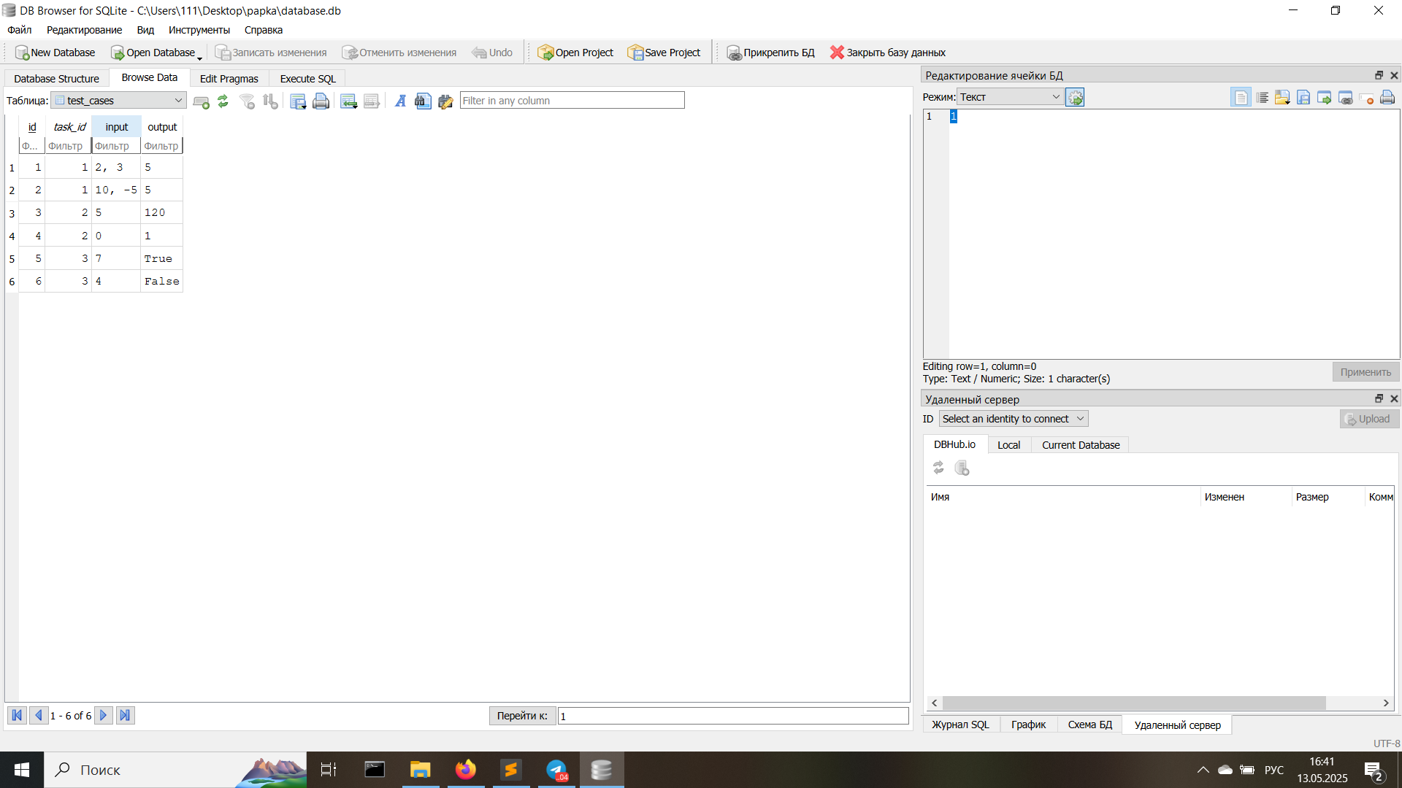
Примеры тестирования

Slide 6
Так, теперь пример того, как это работает

Slide 7
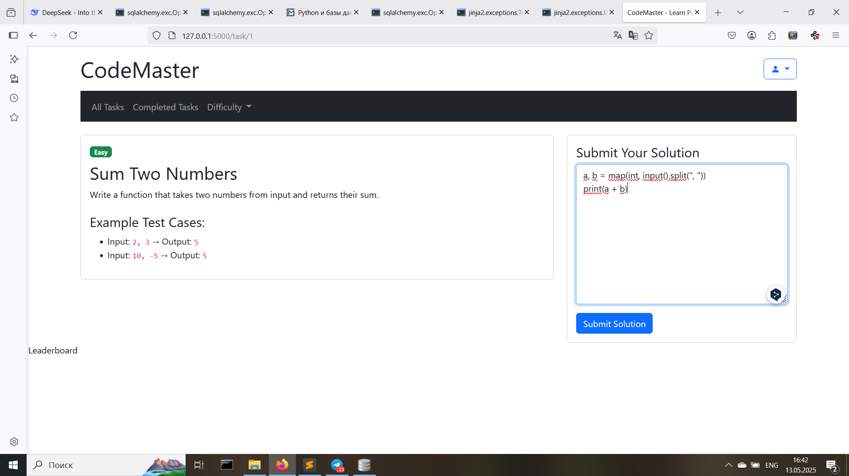
Сдача задачи

Slide 8
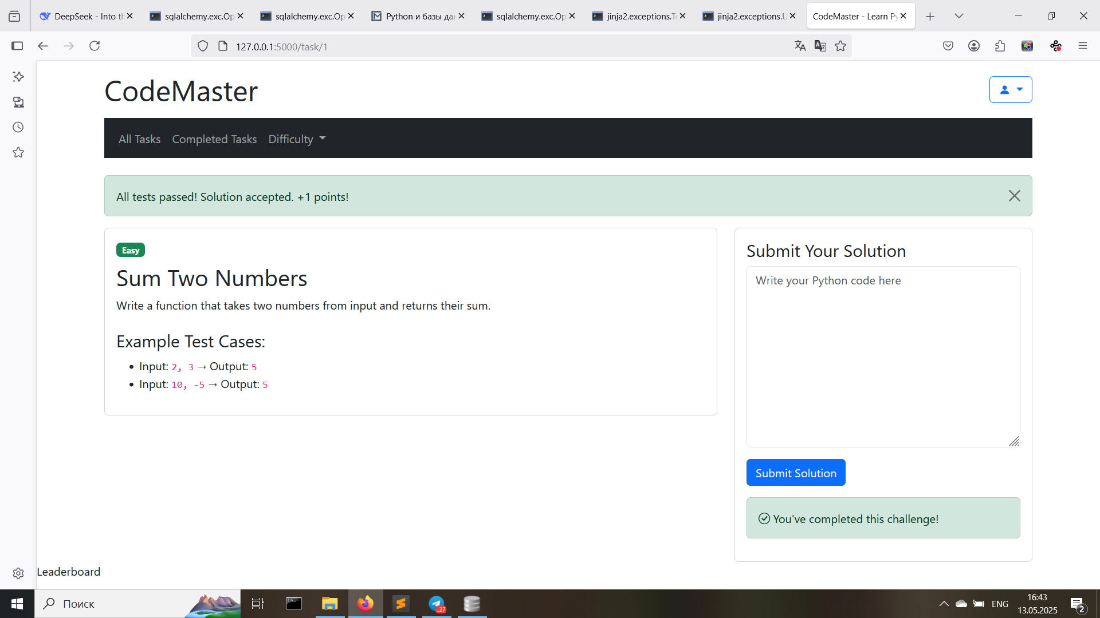
Она сдалась

Slide 9
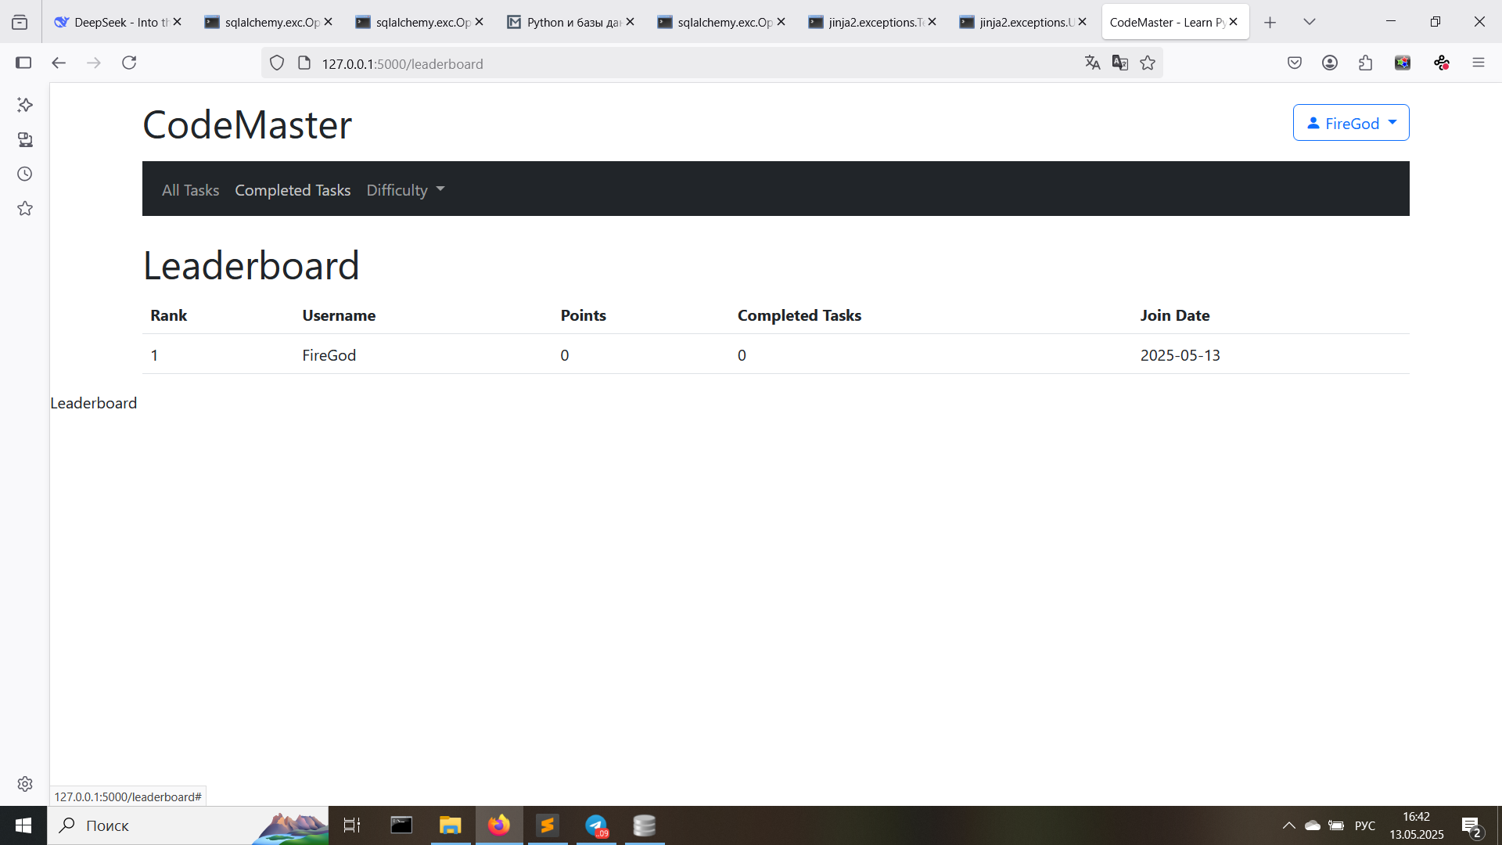
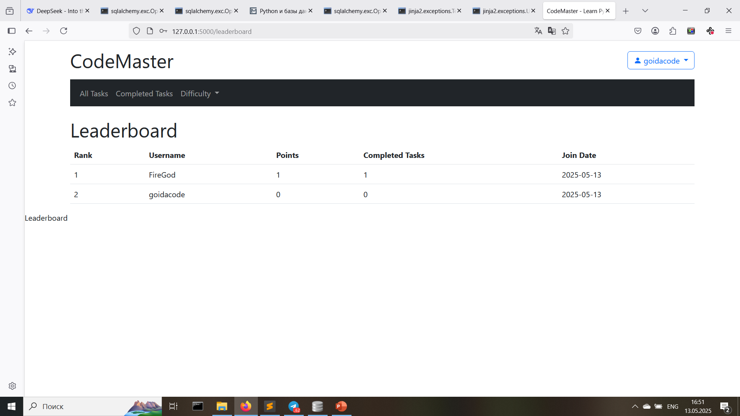
Лидерборд адекватный

Slide 10
Все

